Slide 1
LEZIONE DEL 06/04/2020
TERZA PARTE

Slide 2
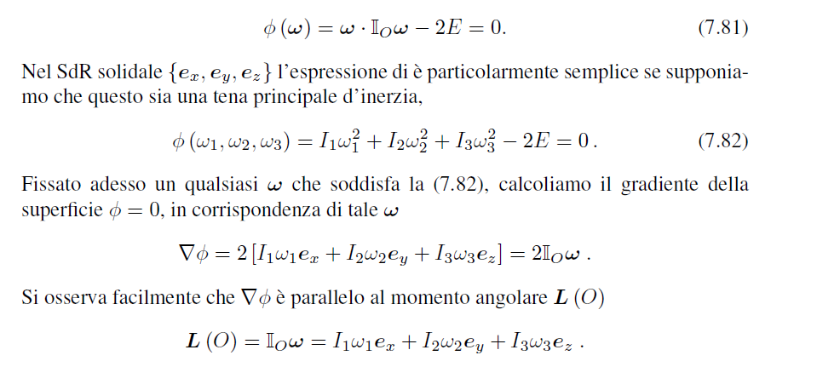
Il moto à la Poinsot Paragrafo 7.7.3
Accanto alla descrizione analitica del moto fornita dalle equazioni di Eulero, i due integrali primi T e L(O) ci permettono di dare una elegante descrizione geometrica del moto, detta moto à la Poinsot. Denotiamo con E = costante, l’energia cinetica del corpo e consideriamo l’ellissoide dato da

Slide 3
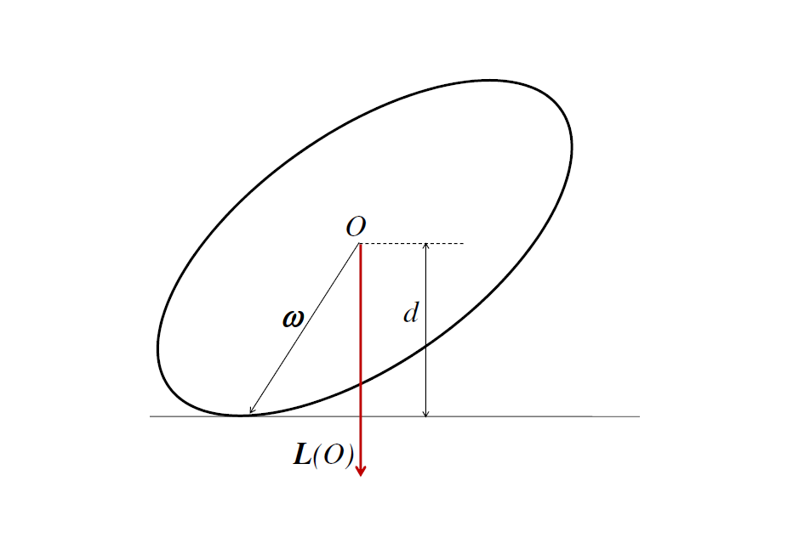
il piano Π è ortogonale a ∇ϕ, ed è passante per ω. Esso sarà ovviamente tangente all’ellissoide nel punto ω.
Nel SdR fisso il vettore L(O) è costante e allora anche la giacitura del piano Π è costante (essendo perpendicolare ad un vettore costante).
PIANO Π
∇ϕ
Calcoliamo ora la distanza d di questo piano dal punto fisso O. Riferendoci alla figura abbiamo
n è la normale al piano Π

Slide 4
n è la normale al piano
PIANO Π
∇ϕ
n
La distanza d del piano Π dall’origine è costante nel tempo. Quindi il piano tangente all’ellissoide nel punto di intersezione con ω, che è l’asse istantaneo di moto, è un piano fisso (rispetto all’osservatore fisso). A sua volta il punto solidale che istantaneamente si trova a essere il punto di tangenza, ha velocità nulla in quanto è un punto dell’asse istantaneo di moto. Ne segue che l’ellissoide rotola senza strisciare sul piano. La curva descritta dal punto sul piano Π dal punto di tangenza prende il nome di erpoloide. Essa è l’intersezione del piano con la rigata fissa del moto.

Slide 5
